Slide 1
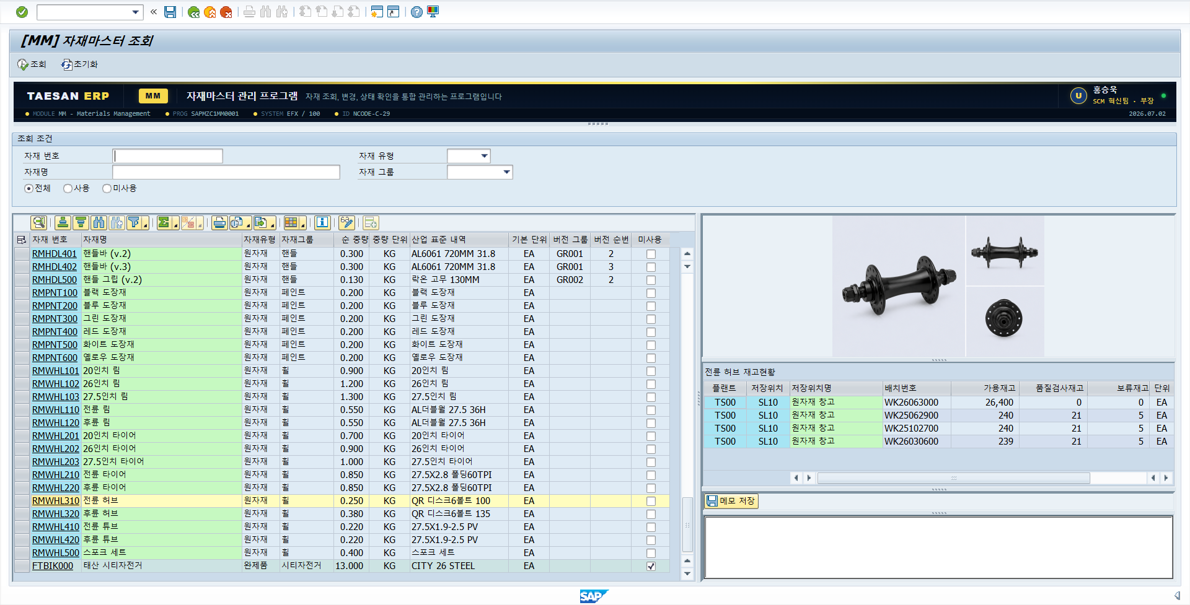
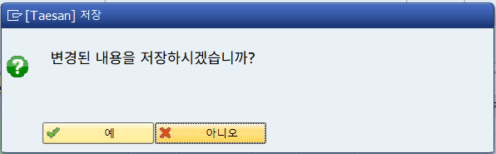


프로그램 제목 | [MM] 자재마스터 관리 프로그램
조회 / 트랜잭션 | 조회 | 프로그램 이름 | SAPMZC1MM0001 | 개발언어 | ABAP
개발자 | 홍승욱 | Transaction code | ZC1MM0001 | 작성일 | 2026.06.27
스토리 보드 |  |  | 화면 레이아웃
Description 자재마스터 정보를 통합 관리하는 프로그램으로, 자재 조회·수정·신규 등록부터 자재별 재고현황·이미지·메모 관리까지 단일 화면에서 처리 조회조건 + 자재명 LIKE 검색 + 라디오버튼(전체/사용/미사용) 중첩 조회 가능 조회 결과는 사용→미사용, 자재유형→자재그룹→자재번호 순 자동 정렬, 조회 건수(사용/미사용 구분)를 상태바 메시지로 안내 자재번호 hotspot 클릭 시 우측에 ① SMW0 등록 이미지 (자재번호 → 구자재번호(BISMT) → 기본이미지 3단계 폴백) ② 저장위치별 재고현황(가용/품질검사/보류재고, ZTC1MM0020) ③ 비고 메모를 동시 출력하고, 선택 행은 노란색(C300) 하이라이팅 조회/수정 모드 토글 방식 운영 : 조회모드는 편집 차단 + 자재번호 hotspot 활성, 수정모드는 행 추가·셀 편집 허용(기존 행의 자재번호 키는 셀 단위 잠금으로 변경 차단) 미사용(LVORM) 플래그 토글로 물리적 삭제 없이 자재 비활성화, 미사용 전환 시 진행중인 구매요청·구매오더 존재 여부를 검증해 진행 건이 있으면 저장 차단 + 플래그 자동 원복. 미사용 자재는 행 전체 색 표시 및 hotspot 클릭 차단 저장 시 변경된 행만 선별 반영 후 건수 안내 메모(비고) 영역은 전용 저장버튼으로 ALV 저장과 분리 운영, 저장 시 DB 반영 + 내부테이블 동기화 Table 자재마스터 테이블 ( ZTC1MM0001 ) Batch별 재고 테이블 ( ZTC1MM0020 ) 구매요청 아이템 테이블 ( ZTC1MM0026 ) 구매오더 아이템 테이블 ( ZTC1MM0008 )
1
3
4
5
7
6
2

Slide 2
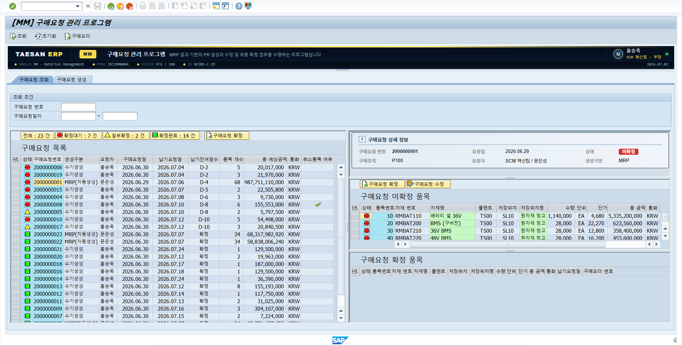
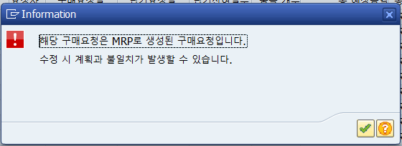
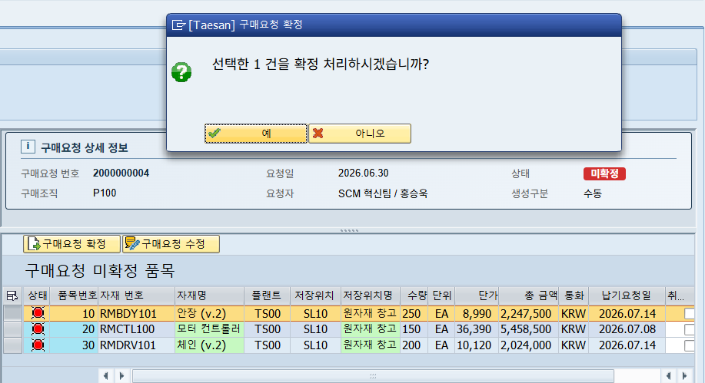
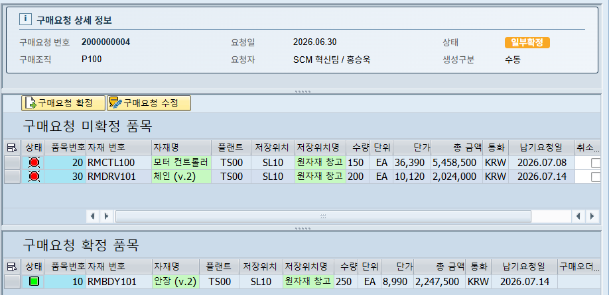
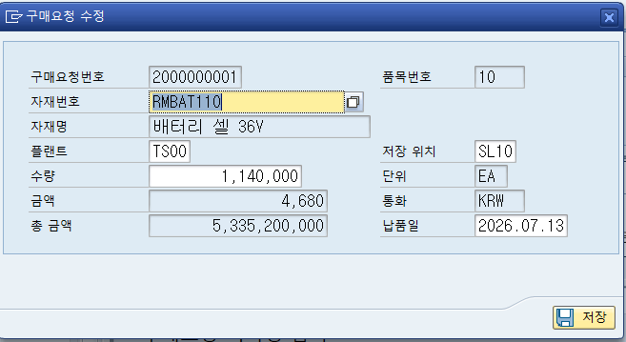
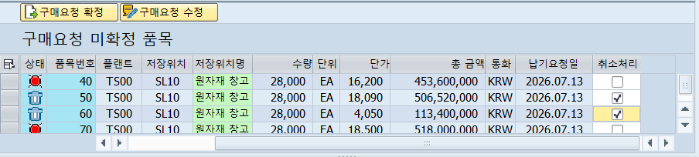
프로그램 제목 | [MM] 구매요청 관리 프로그램
조회 / 트랜잭션 | 트랜잭션 | 프로그램 이름 | ZRC1MM0004 | 개발언어 | ABAP
개발자 | 홍승욱 | Transaction code | ZRC1MM0004 | 작성일 | 2026.06.27
스토리 보드 |  |  | 화면 레이아웃
Description 구매요청(PR)의 조회·확정·수정·생성을 단일 화면에서 처리하는 통합 관리 프로그램으로, 탭 스트립 기반의 [구매요청 조회] / [구매요청 생성] 으로 분리 구성 [구매요청 조회 탭] 조회조건 + 구매요청번호 Search Help(요청일·요청자·처리상태 표시) + ALV 툴바 구매요청 처리상태 필터 버튼 (전체/확정대기/일부확정/확정완료)으로 이중 검색 체계 좌측 ALV에 구매요청 헤더 목록을 표시 : 처리상태 LED 아이콘(CR빨강/PC노랑/FC초록), 취소품목 보유 여부 아이콘, 생성구분(수동/MRP) 텍스트, 취소 제외 품목 기준 품목 개수·최소 납기요청일·총 예상금액 자동 집계 납기잔여일수(D-Day) 자동 계산 : D-N/D-Day/D+N 표기, 납기 초과 미확정 건은 셀 빨간색 강조, 미확정·일부확정 건을 납기 임박순으로 상단 정렬해 시급성 시각화 구매요청 더블클릭 시 우측 3분할 영역(헤더 정보 HTML / 미확정 품목 ALV / 확정 품목 ALV) 동적 갱신 : 헤더 HTML에 요청자 부서/이름, 상태 배지 색상 표시 구매요청 확정은 헤더 단위(일괄) / 품목 단위(선택) 이중 방식 지원 구매요청 확정 시 확인 팝업 후 품목 상태를 FC로 변경하고, 확정 시점의 자재명·단가·통화를 품목에 고정 저장해 이후 단가 변동과 무관하게 확정 당시 금액 보존 미확정 품목 수정 팝업(자재번호 F4 연계 + 자재명·단가·통화 자동 재조회, 총 금액 자동 계산) 지원, MRP 생성 건 수정 시 경고 메시지 안내 취소처리(LOEKZ) 체크박스 클릭 시 즉시 DB 반영 + 헤더 상태·집계 재계산 품목 확정 비율에 따라 헤더 상태를 CR/PC/FC로 자동 재계산하고 좌측 목록 동기 갱신
1
4
2
3
7
5
8

Slide 3
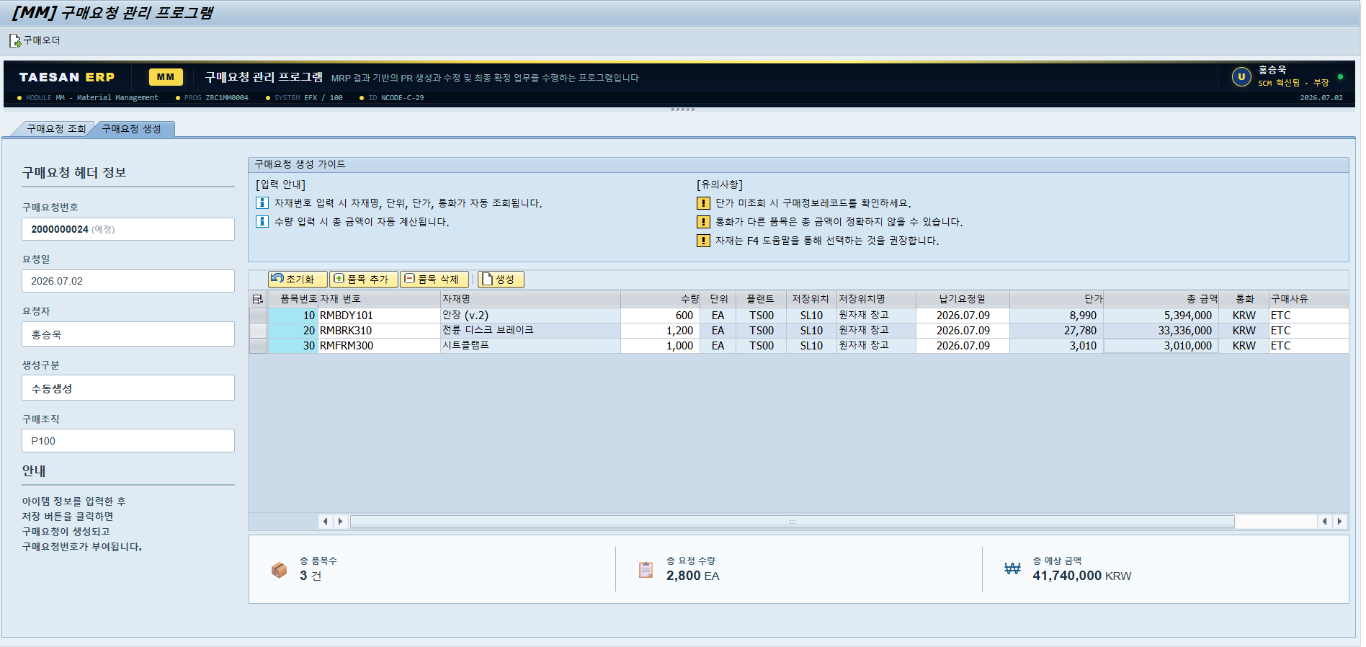
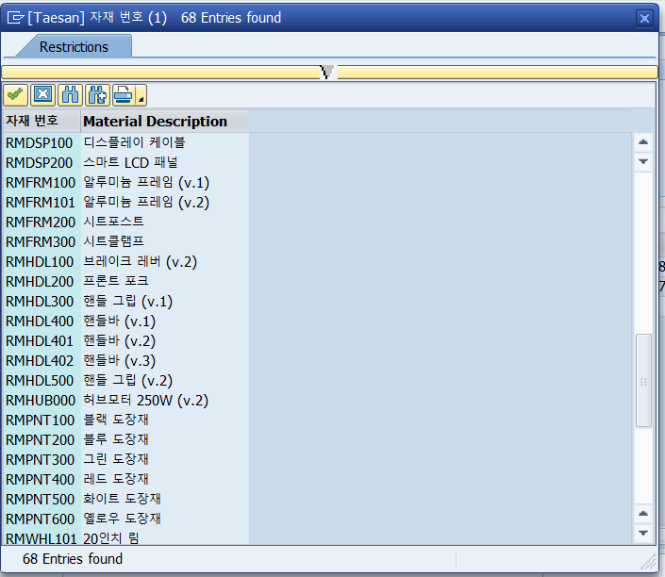
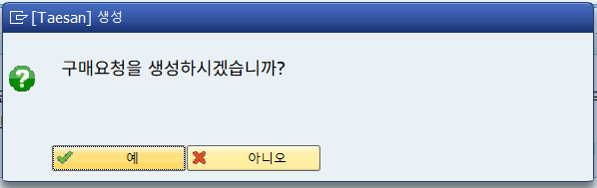

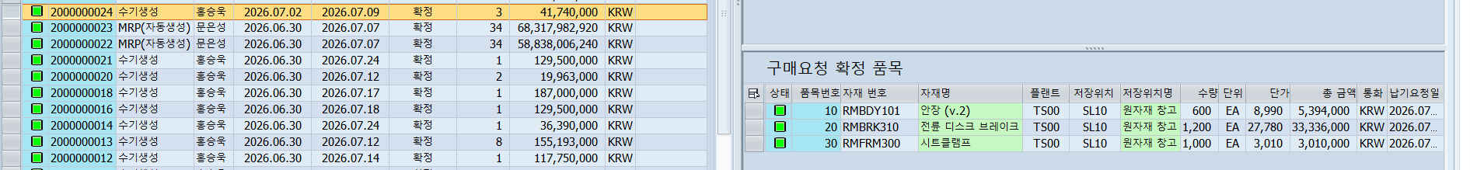
프로그램 제목 | [MM] 구매요청 관리 프로그램
조회 / 트랜잭션 | 트랜잭션 | 프로그램 이름 | ZRC1MM0004 | 개발언어 | ABAP
개발자 | 홍승욱 | Transaction code | ZRC1MM0004 | 작성일 | 2026.06.27
스토리 보드 |  |  | 화면 레이아웃
[구매요청 생성 탭] 구매요청번호 미리보기로 채번 전 상태 안내, 저장 시점 SNRO 객체(ZNRC1MM01) 기반 BANFN 자동 채번으로 번호 충돌 방지 플랜트·저장위치 기본값 자동 입력, 품목번호(BNFPO) 10단위 자동 증가 및 [초기화]/[품목 추가]/[품목 삭제]/[생성] 4단계 툴바로 직관적인 구매요청 생성 가능 자재번호 Search Help로 자재번호 필드에서 ROH 자재 선택 또는 입력 시 자재명·단위·단가·통화 자동 세팅 및 수량 입력 시 총 금액 실시간 계산 미사용 자재는 직접 입력해도 차단하여 자재마스터 정합성 유지, 필드별 활성/비활성 제어로 자동세팅 필드(자재명·단가 등) 입력 잠금, 납기일 과거 입력 차단 긴급(URGENT) 구매사유 포함 시 BSART를 ZEMG로 자동 분기, 그 외 NB(일반구매)로 헤더 생성 [검증 → 확인 팝업 → 채번+INSERT] 으로 필수값 누락 방지 및 헤더(ZTC1MM0025)+아이템(ZTC1MM0026) 동시 INSERT로 정합성 확보 저장 완료 후 화면 초기화·미리보기 번호 갱신·조회 탭 리스트 동기 갱신으로 양 탭 간 데이터 일관성 유지 Table 자재마스터 테이블 ( ZTC1MM0001 ) 구매요청 헤더 테이블 ( ZTC1MM0025 ) 구매요청 아이템 테이블 ( ZTC1MM0026 ) 구매정보레코드 헤더 테이블 ( ZTC1MM0021 ) 구매정보레코드 아이템 테이블 ( ZTC1MM0022 ) 플랜트 마스터 테이블 ( ZTC1PP0000 ) 사원 마스터 테이블 ( ZTC1HR0001 )
1
2
4
5
3
6
7

Slide 4
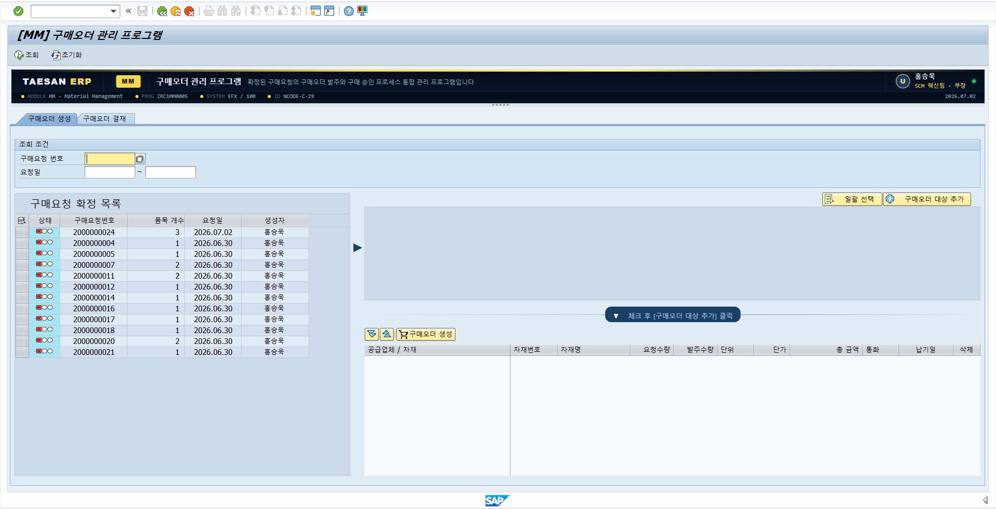
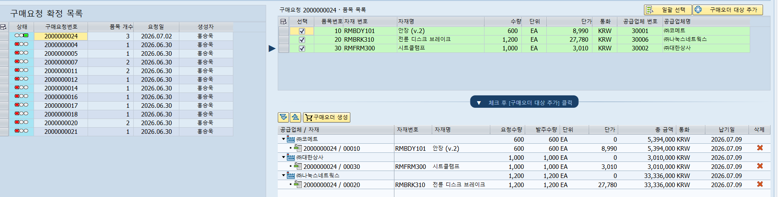
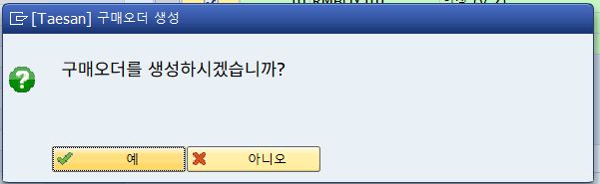
프로그램 제목 | [MM] 구매오더 관리 프로그램
조회 / 트랜잭션 | 트랜잭션 | 프로그램 이름 | ZRC1MM0005 | 개발언어 | ABAP
개발자 | 홍승욱 | Transaction code | ZRC1MM0005 | 작성일 | 2026.06.27
스토리 보드 |  |  | 화면 레이아웃
Description 확정된 구매요청(PR)을 벤더별 구매오더(PO)로 전환하고, 상신부터 승인/반려·재상신까지 구매 결재 프로세스를 통합 관리하는 프로그램으로, 탭 스트립 기반의 [구매오더 생성] / [구매오더 결재] 로 분리 구성 [구매오더 생성 탭] 좌측 ALV에 확정 완료(FC) + 미전환 구매요청 목록 표시, 더블클릭 시 우측에 해당 품목 중 현재 날짜 기준 유효한 계약 단가(PIR)가 존재하는 품목을 벤더·단가와 함께 표시 우측 상세내용에서 품목을 개별 또는 일괄(전체 선택) 체크 후 [구매오더 대상 추가] 클릭 시 하단 Tree(공급업체→품목 계층)로 이동, 이동 완료 품목은 초록색 + 체크박스 잠금으로 중복 추가 방지 Tree 이동 시 표준발주수량(NORBM) 배수 올림 + 최소주문수량(MINBM) 하한 보정으로 발주수량 자동 산정, 벤더 노드에 수량·금액·최소 납기일 소계 자동 집계 Tree 삭제 아이콘 클릭 시 해당 품목 제거 + 우측 ALV 복원, 마지막 하위노드 제거 시 상위 벤더노드 자동 제거 좌측 구매요청 상태 아이콘을 Tree 이동 건수 기준(미이동=빨강 / 일부=노랑 / 전체=초록) 으로 실시간 갱신하여 구매오더 생성 진행률 시각화 [구매오더 생성] 버튼 클릭 시 벤더별로 품목을 묶어 구매오더 분리 생성 : 구매오더번호 자동 채번, 긴급(ZEMG) 품목 포함 시 문서유형 ZEMG/그 외 NB 자동 분기, 구매사유 요약을 헤더 비고에 저장, 계약 PIR(INFNR) 연결, 원본 구매요청 품목에 구매오더번호를 기록해 PR→PO 역추적 확보
1
2
5
3
4
6

Slide 5
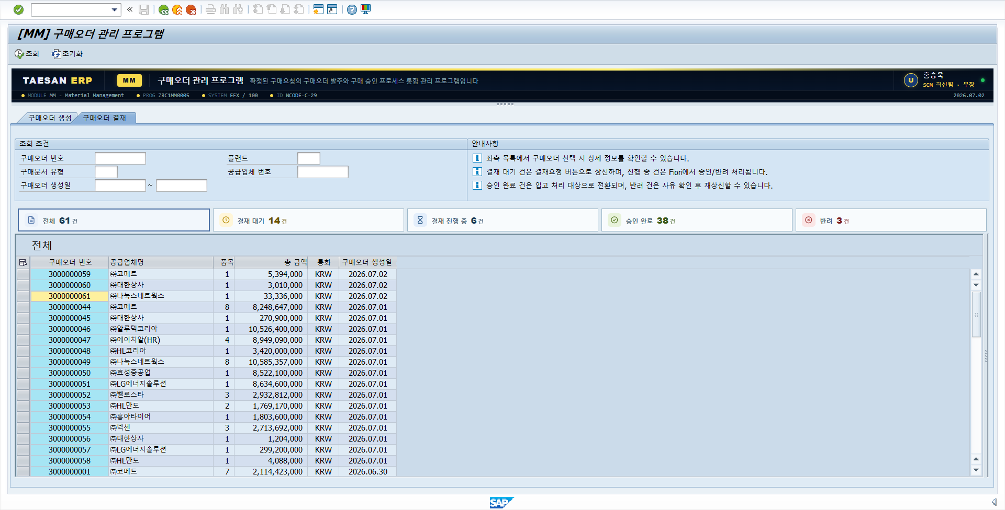
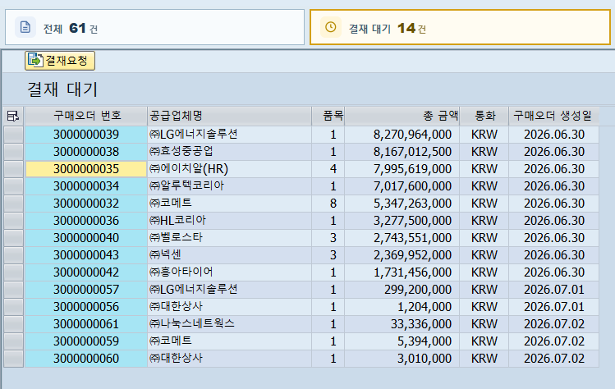
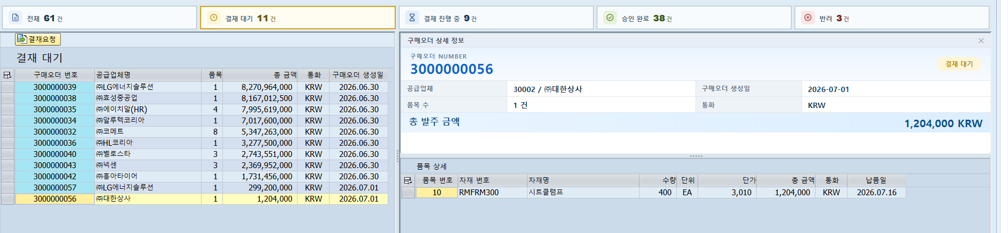
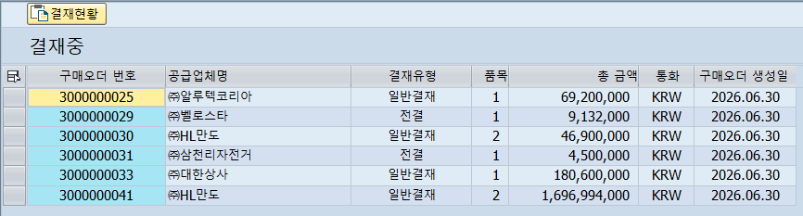

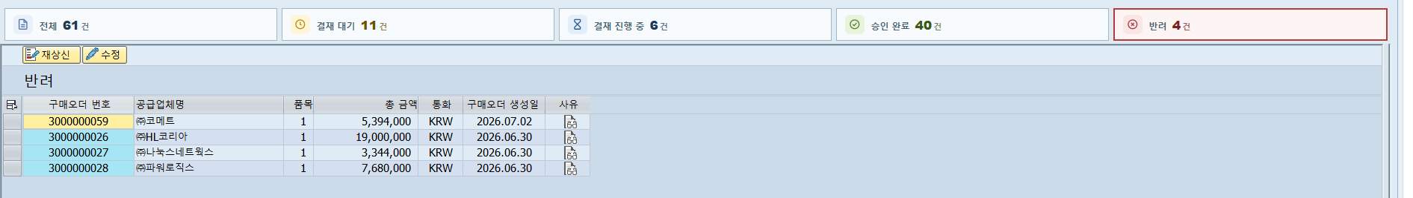
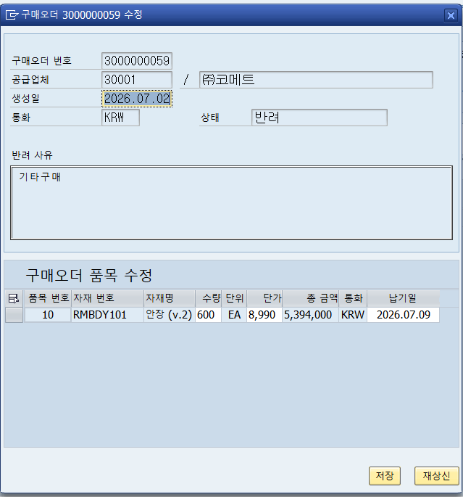
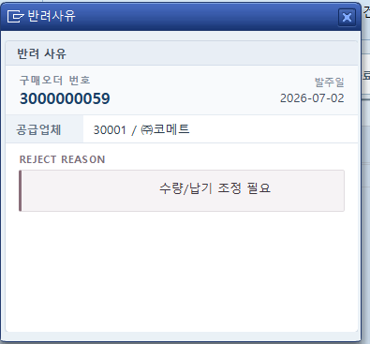
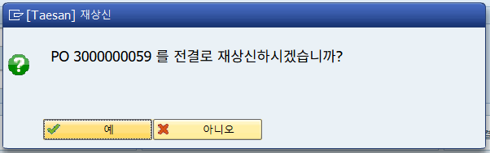
프로그램 제목 | [MM] 구매오더 관리 프로그램
조회 / 트랜잭션 | 트랜잭션 | 프로그램 이름 | ZRC1MM0005 | 개발언어 | ABAP
개발자 | 홍승욱 | Transaction code | ZRC1MM0005 | 작성일 | 2026.06.27
스토리 보드 |  |  | 화면 레이아웃
[구매오더 결재 탭] 상단 상태 카드 HTML(전체/결재대기/결재진행중/승인완료/반려)에 상태별 건수 표시, 카드 클릭으로 리스트 전환 + 선택 카드 강조 좌측 통합 ALV에 결재 리스트 표시 : 반려 카드일 때만 반려사유 아이콘, 결재중 카드일 때만 결재유형(전결/일반결재) 컬럼 동적 노출 구매오더 더블클릭 시 우측 상세영역(헤더 HTML + 품목 ALV) 펼침 금액 기준 결재유형 자동 분기 : 총액 1,000만원 이하 FT(전결), 초과 PD(일반결재), 재상신 시 수정 금액 기준 재분기 [결재요청] 버튼 클릭 시 헤더·품목 상태 변경 + 결재이력(ZTC1MM0027)에 상신 로그 자동 기록, 결재중 건은 [결재현황] 버튼으로 Fiori 결재 승인 앱 연계 이동 반려 건은 수정 팝업(수량·단가·납기일 편집, 총 금액 자동 재계산) 후 [재상신] 가능, 반려사유 아이콘 클릭 시 최신 반려 코멘트 HTML 팝업 표시 직급 기반 권한 제어 : HR 마스터 미등록 사용자는 프로그램 진입 차단, 결재상신 가능 직급만 [결재요청] 버튼 노출 Table 구매오더 헤더 테이블 ( ZTC1MM0007 ) 구매오더 아이템 테이블 ( ZTC1MM0008 ) 구매요청 헤더 테이블 ( ZTC1MM0025 ) 구매요청 아이템 테이블 ( ZTC1MM0026 ) 구매정보레코드 헤더 테이블 ( ZTC1MM0021 ) 구매정보레코드 아이템 테이블 ( ZTC1MM0022 ) 벤더마스터 테이블 ( ZTC1MM0012 ) 자재마스터 테이블 ( ZTC1MM0001 ) 결재이력 테이블 ( ZTC1MM0027 ) 사원 마스터 테이블 ( ZTC1HR0001 )
1
2
5
3
5
4
6

Slide 6
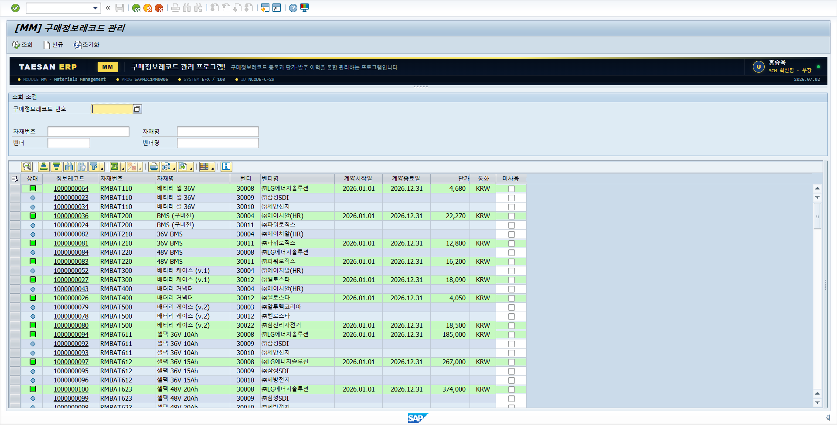
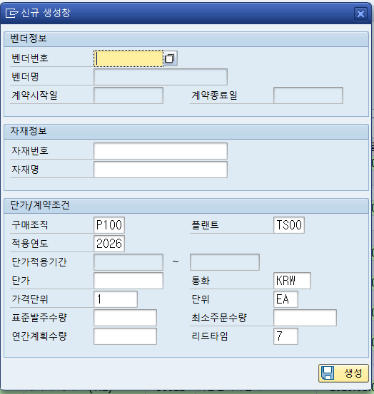
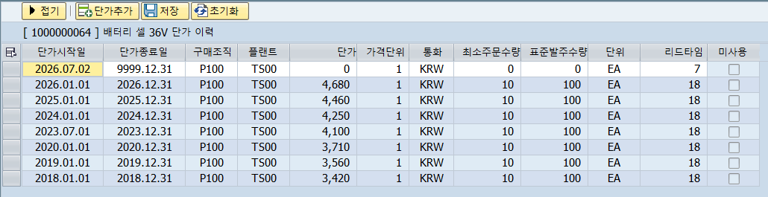
프로그램 제목 | [MM] 구매정보레코드 관리 프로그램
조회 / 트랜잭션 | 조회 | 프로그램 이름 | SAPMZC1MM0006 | 개발언어 | ABAP
개발자 | 홍승욱 | Transaction code | ZC1MM0006 | 작성일 | 2026.06.27
스토리 보드 |  |  | 화면 레이아웃
Description 자재+벤더별 구매 조건(단가·계약기간·최소주문수량)을 관리하는 PIR 프로그램으로, 단가 이력과 구매오더 이력을 한 화면에서 조회하고 신규 PIR 생성 시 연간계약(ZAPC) 구매오더를 자동 생성 좌측 ALV에 PIR 목록, 자재명, 벤더명, 현재 유효 단가를 표시하고, 계약 상태를 LED와 행색으로 구분하여 계약중/만료임박/만료/미계약 상태를 한눈에 확인 가능 정보레코드(INFNR) 클릭 시 우측 상세영역에 단가 전체 이력과 해당 PIR로 생성된 일반(NB) 구매오더 이력을 함께 표시하여 계약 조건과 실제 발주 이력을 비교 가능 미사용(LOEKZ) 체크박스 변경 시 PIR 헤더와 단가 정보를 즉시 DB에 반영하고, 상태 LED와 행색을 자동 재계산 기존 PIR에는 [단가추가] 기능으로 신규 단가 조건을 추가할 수 있으며, 저장 시 필수값·기간 오류·동일 시작일 중복 여부를 검증하여 단가 이력 정합성 확보 [신규] 기능으로 자재와 벤더를 선택하면 등록연도 기준 단가 유효기간을 자동 산정하고, 벤더 계약기간 이탈·과거연도 입력·자재+벤더+기간 중복을 검증 신규 PIR 저장 시 PIR 헤더와 계약단가를 생성하고, 동시에 ZAPC 연간계약 구매오더 헤더/품목을 자동 생성하여 계약 정보와 연간 발주 계획을 연결 Table 구매정보레코드 헤더 테이블 (ZTC1MM0021) 구매정보레코드 가격 테이블 (ZTC1MM0022) 구매오더 헤더 테이블 (ZTC1MM0007) 구매오더 품목 테이블 (ZTC1MM0008) 자재마스터 테이블 (ZTC1MM0001) 벤더마스터 테이블 (ZTC1MM0012)
5
1
3
2
4

Slide 7
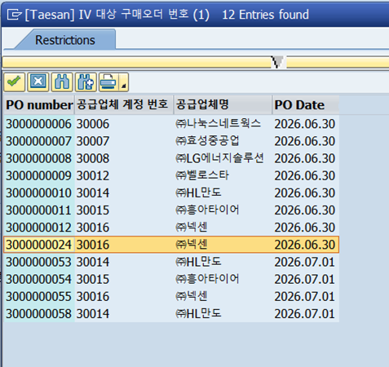
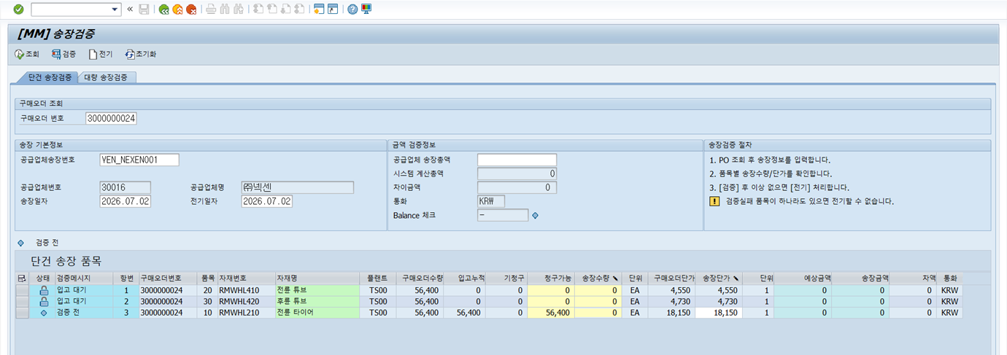
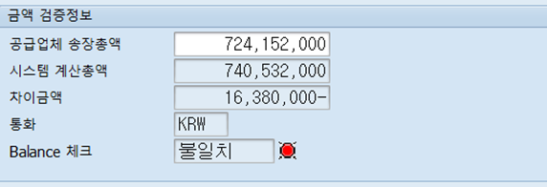
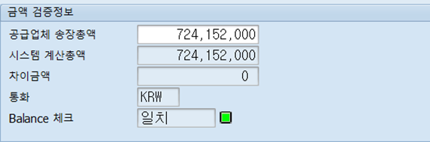
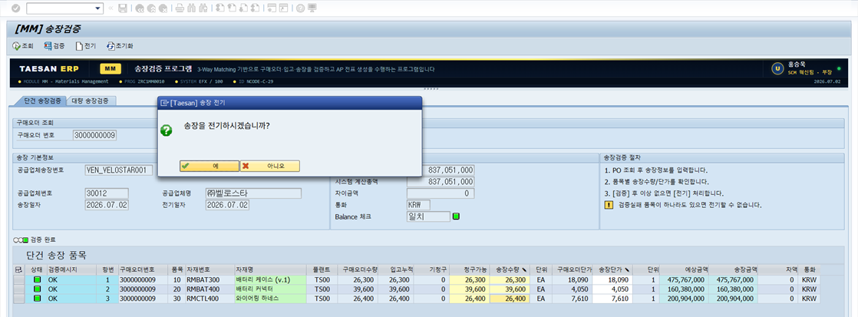

프로그램 제목 | [MM] 송장검증 프로그램
조회 / 트랜잭션 | 조회 | 프로그램 이름 | ZRC1MM0010 | 개발언어 | ABAP
개발자 | 홍승욱 | Transaction code | ZRC1MM0010 | 작성일 | 2026.06.27
스토리 보드 |  |  | 화면 레이아웃
Description 구매오더 기반 송장을 수량·금액 기준으로 검증하고 FI AP 전표까지 생성하는 프로그램으로, 탭 스트립 기반의 [단건 송장검증] / [대량 송장검증] 으로 분리 구성. 단건은 PO별 송장을 직접 입력·검증하고, 대량은 엑셀 업로드 데이터를 송장 단위로 검증하여 정상 건만 저장·전기 [단건 송장검증 탭] 구매오더 번호 Search Help를 통해 송장검증 대상 PO를 조회하고, 승인 완료(AP)된 구매오더만 송장 품목 조회 및 검증 대상으로 허용 품목별 입고누적(GR), 기청구(IR), 청구가능 잔량을 자동 계산하고, 청구가능 잔량이 있는 품목만 송장수량·송장단가 입력 가능 송장수량·단가 입력 시 예상금액, 송장금액, 차액을 실시간 재계산하고, 입력값 변경 시 검증상태를 초기화하여 저장 전 재검증 강제 [검증] 클릭 시 청구가능 수량 초과, 단가 오차율 5% 초과, 정상 여부를 행별 LED로 판정하고, 사용자 입력총액과 계산총액의 Balance 일치 여부를 함께 확인 [전기] 시 미검증, 재검증 누락, 실패 품목 존재, 외부송장번호(벤더+송장번호) 중복 여부를 검증하고, 정상 송장은 FI AP 전표를 생성
1
2
3
4
4
5

Slide 8
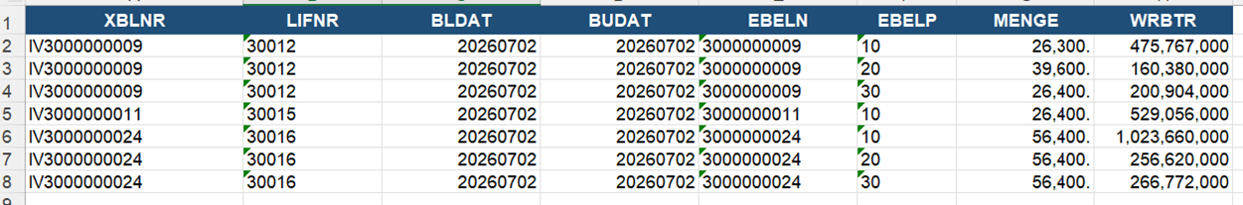
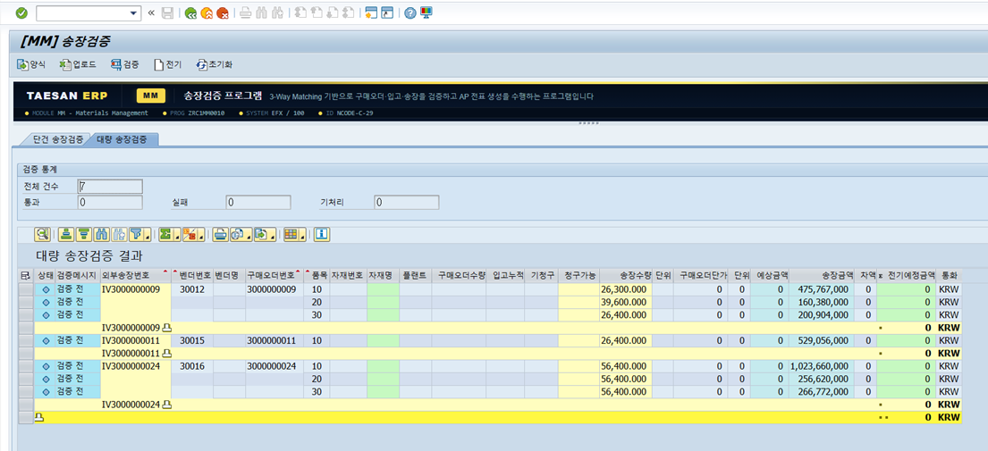
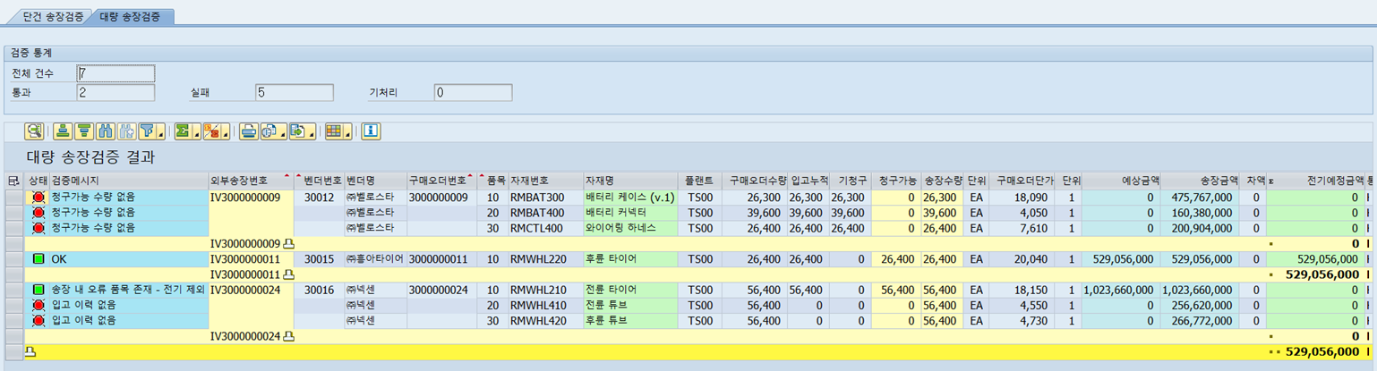
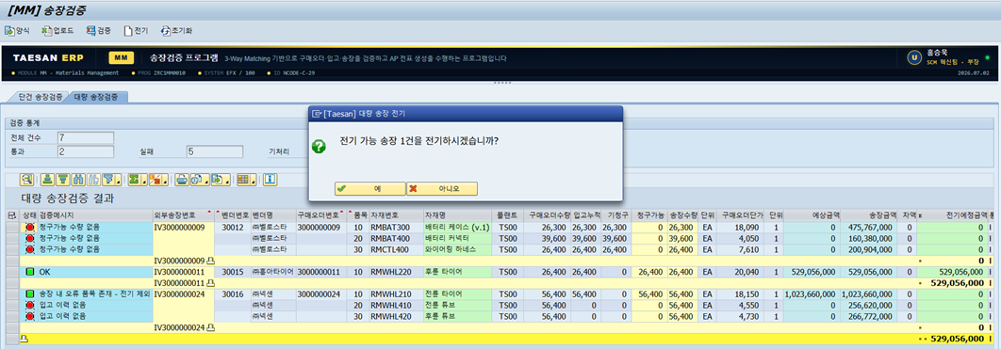
프로그램 제목 | [MM] 송장검증 프로그램
조회 / 트랜잭션 | 조회 | 프로그램 이름 | ZRC1MM0010 | 개발언어 | ABAP
개발자 | 홍승욱 | Transaction code | ZRC1MM0010 | 작성일 | 2026.06.27
스토리 보드 |  |  | 화면 레이아웃
[대량 송장검증 탭] [양식] 버튼 클릭하여 SMW0 엑셀 템플릿을 내려받고, 엑셀 업로드를 통해 여러 송장 데이터를 ALV에 일괄 적재 업로드 데이터는 [검증] 버튼에서 필수값, 파일 내 중복, DB 기처리 중복, PO 품목 존재, PO 승인상태, 벤더 일치, GR·청구가능 잔량, 수량·금액 오차 순으로 검증 송장(벤더+송장번호) 단위 Roll-up 검증을 수행하여 한 품목이라도 실패 또는 보류가 있으면 해당 송장 전체를 전기 대상에서 제외 전기예정금액은 실제 전기 대상인 정상 송장 품목만 반영하여 ALV 합계와 실제 FI 전기 금액이 일치하도록 처리 [전기] 시 송장 전체가 정상인 건만 송장 단위로 헤더·품목·IR 이력을 저장하고 FI AP 전표를 생성하며, 중간 오류 발생 시 ROLLBACK 처리하여 MM-FI 정합성 확보 Table 송장 헤더 테이블 (ZTC1MM0017) 송장 아이템 테이블 (ZTC1MM0018) 입고/송장 이력 테이블 (ZTC1MM0011) 구매오더 헤더 테이블 (ZTC1MM0007) 구매오더 아이템 테이블 (ZTC1MM0008) 자재마스터 테이블 (ZTC1MM0001) 벤더마스터 테이블 (ZTC1MM0012) FI 회계전표 헤더 테이블 (ZTC1FI0006)
1
2
3
4
5

Slide 9
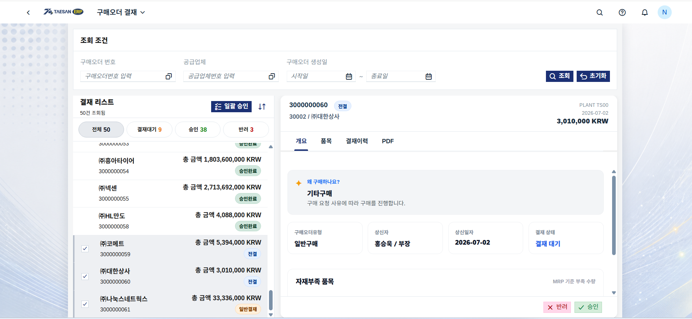
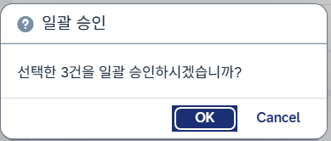
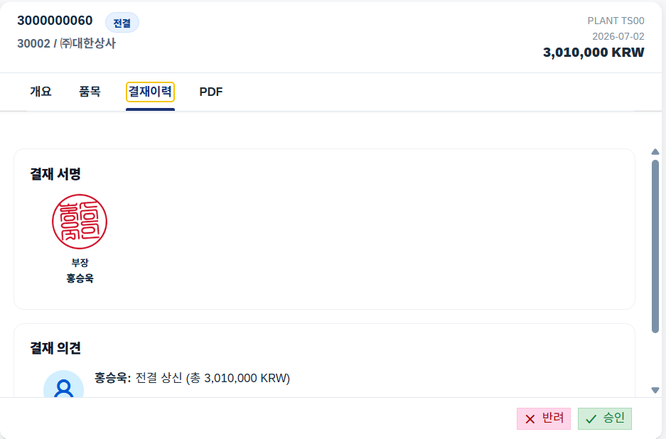
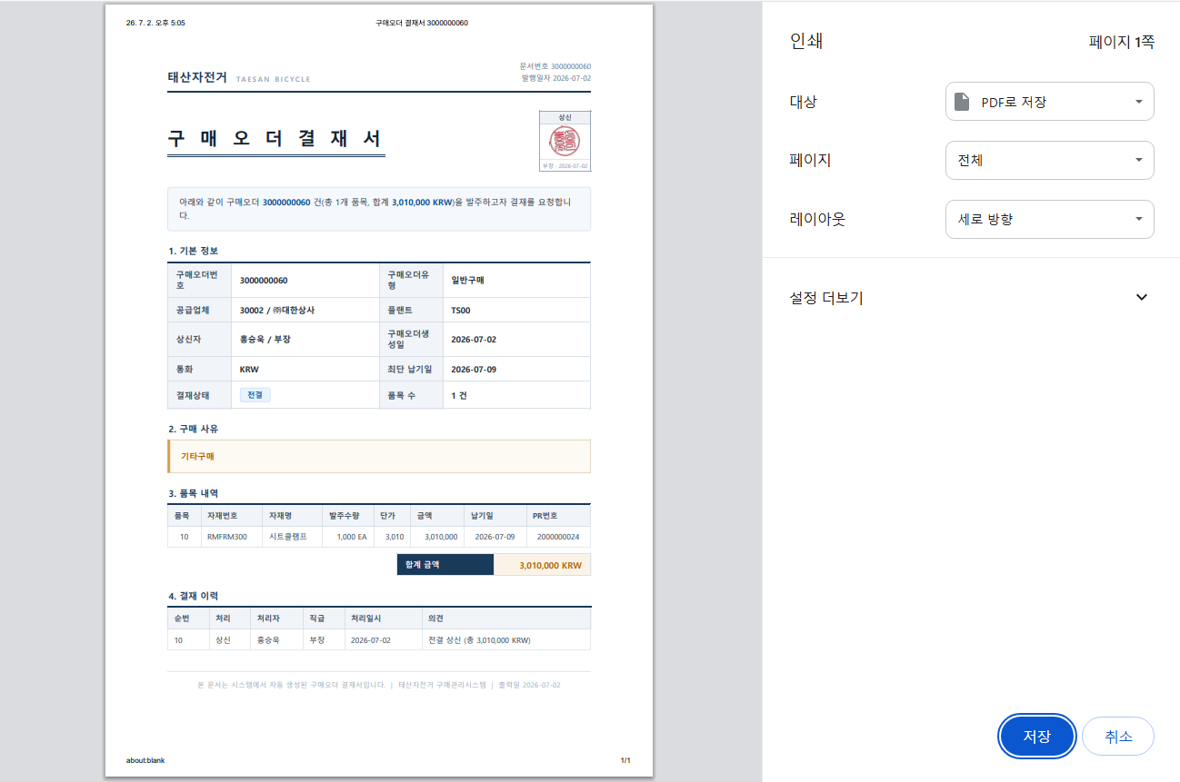
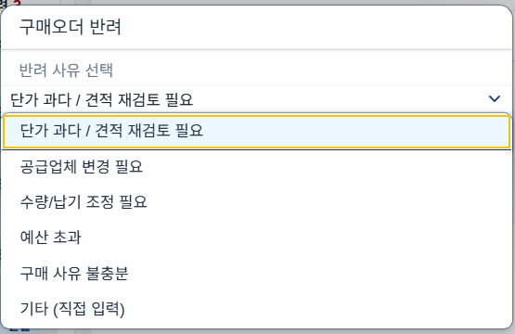
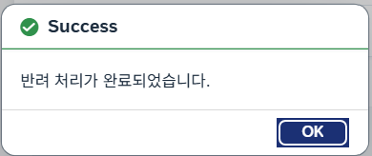
프로그램 제목 | [MM] 구매오더 결재 승인 (Fiori)
조회 / 트랜잭션 | 트랜잭션 | 프로그램 이름 | c1_mm_po_appr | 개발언어 | UI5
개발자 | 홍승욱 | Transaction code | - | 작성일 | 2026.06.27
스토리 보드 |  |  | 화면 레이아웃
Description 조회조건 + KPI 알약 필터(전체/결재대기/승인/반려) 상태별 건수와 금액 합계를 동시 표시하고 클릭 시 리스트 전환 결재대기 건 다중 선택 → 일괄 승인 지원(권한·상태 조건을 통과한 행만 선택 가능) 상세 영역을 4탭으로 구성 개요(구매사유 카드 + MRP 자재부족 근거 품목), 품목(총 발주금액·품목수·최단 납기 요약 + 품목 검색), 결재이력, PDF 결재이력 탭에 결재라인별 직인(도장) 이미지 렌더링 + 결재 의견 타임라인 표시 결재서 PDF 미리보기·인쇄 — 승인 이력과 품목 금액 기준으로 출력용 문서 자동 생성 반려 시 사전 정의 사유 선택 + 기타 직접 입력 다이얼로그, 승인/반려는 OData Function Import 호출 후 리스트·상세·KPI 자동 갱신 직급 기반 결재 권한 제어 전결(FT)은 차장/책임/부장, 일반결재(PD)는 부장만 승인 가능, 권한 없는 건은 체크박스 자체를 비활성화해 원천 차단 Table 구매오더 헤더 테이블 ( ZTC1MM0007 ) 구매오더 아이템 테이블 ( ZTC1MM0008 ) 결재이력 테이블 ( ZTC1MM0027 ) 구매요청 아이템 테이블 ( ZTC1MM0026 ) 벤더마스터 테이블 ( ZTC1MM0012 ) 사원 마스터 테이블 ( ZTC1HR0001 )
1
2
3
4
5
6

Slide 10
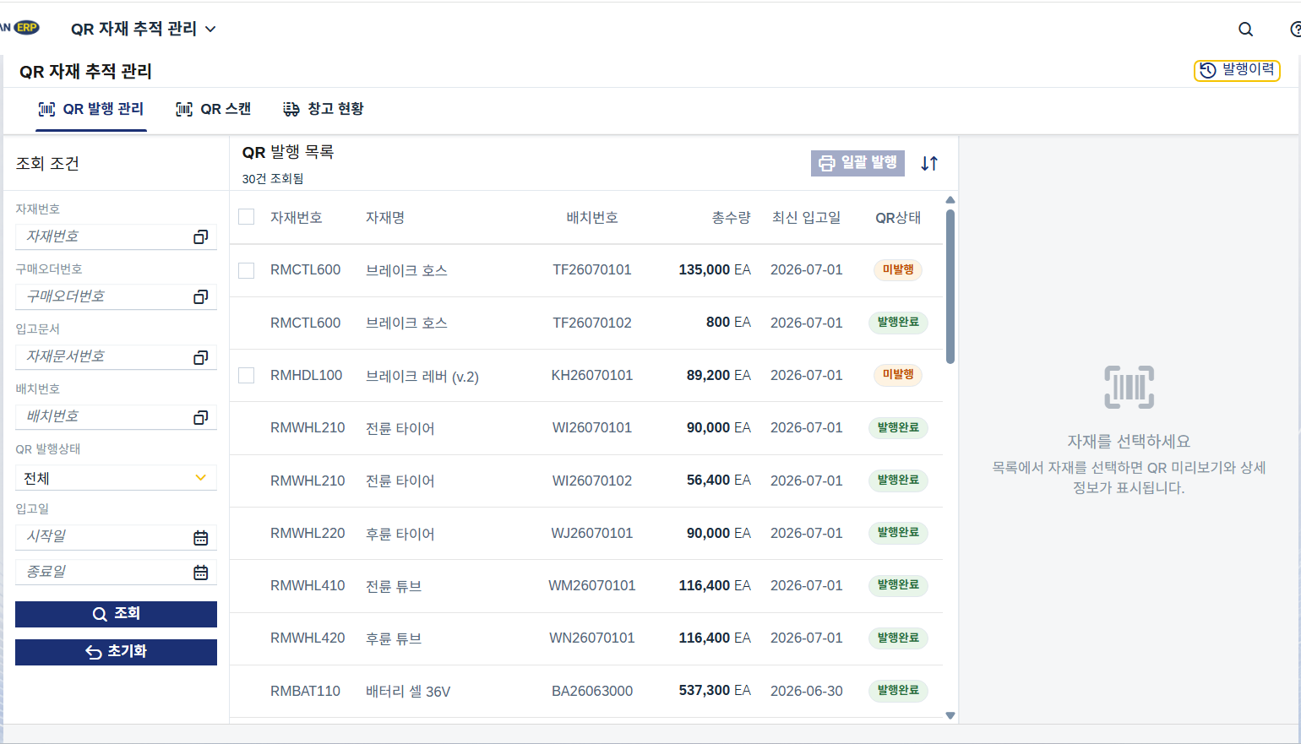
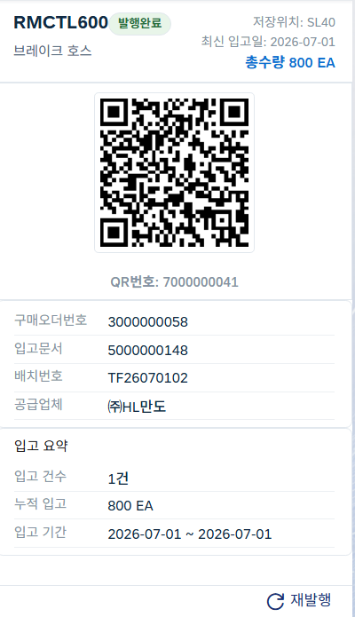
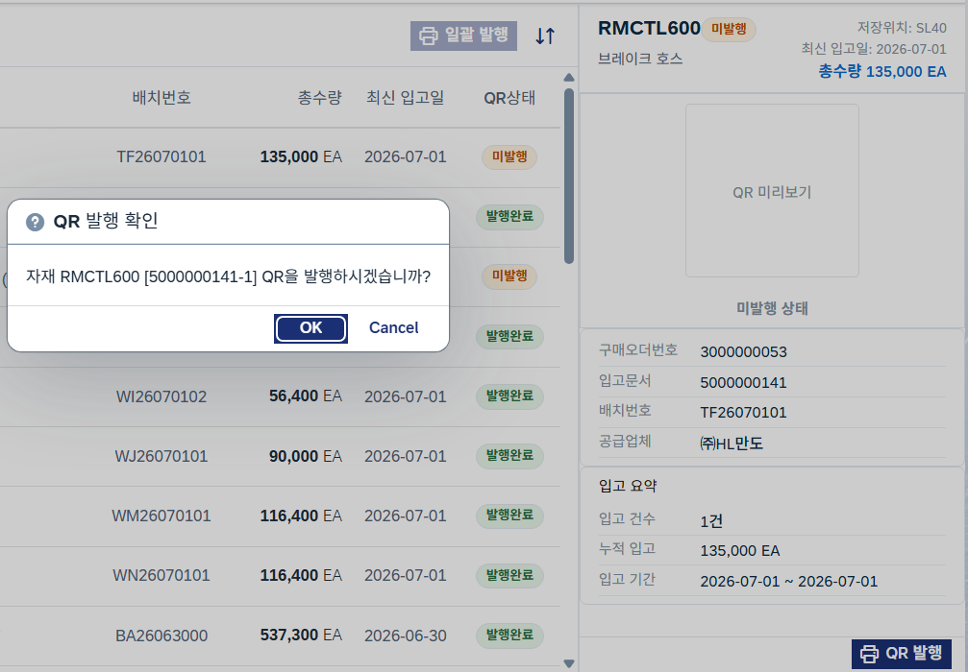
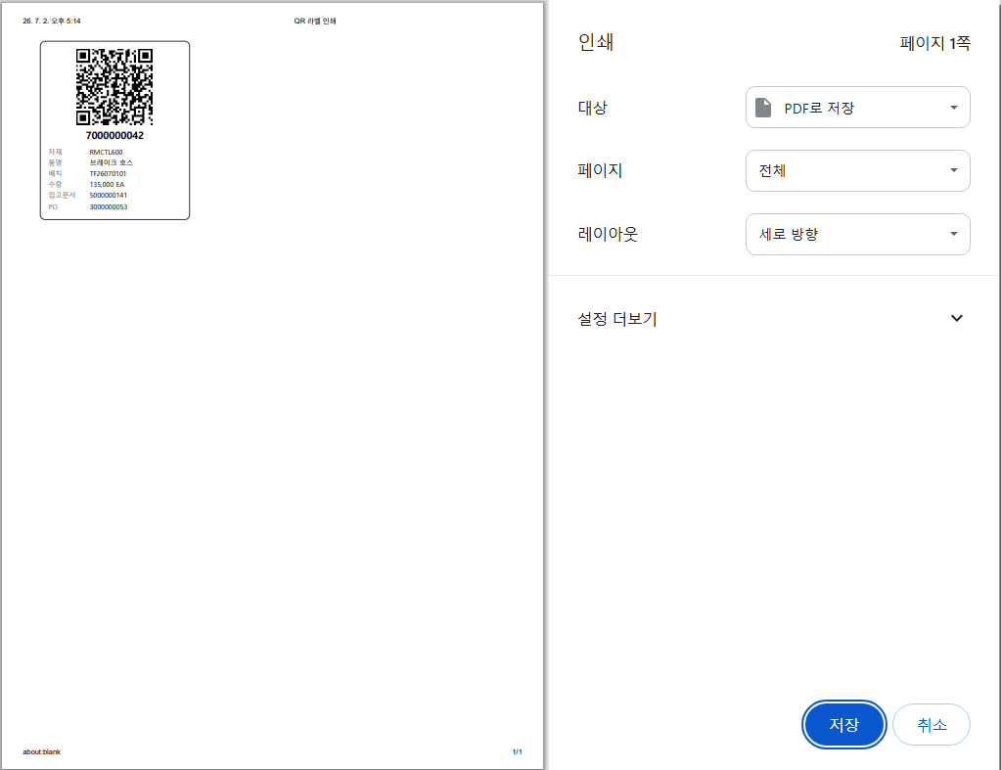
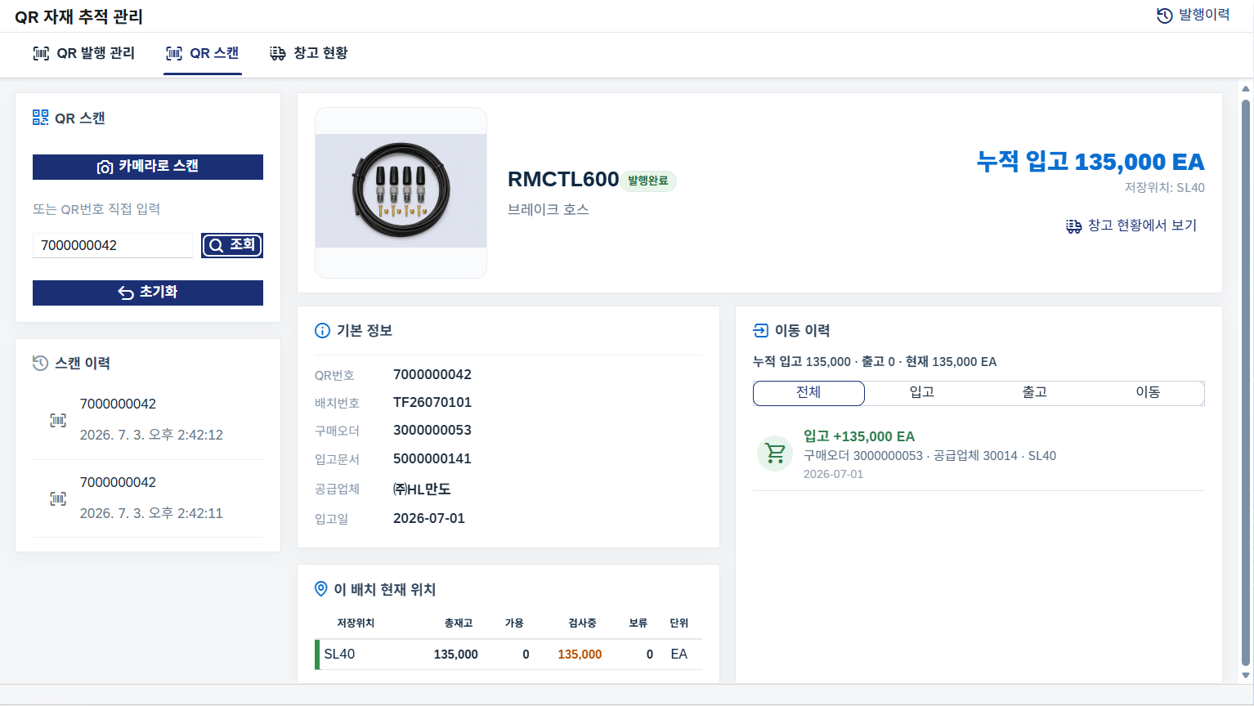
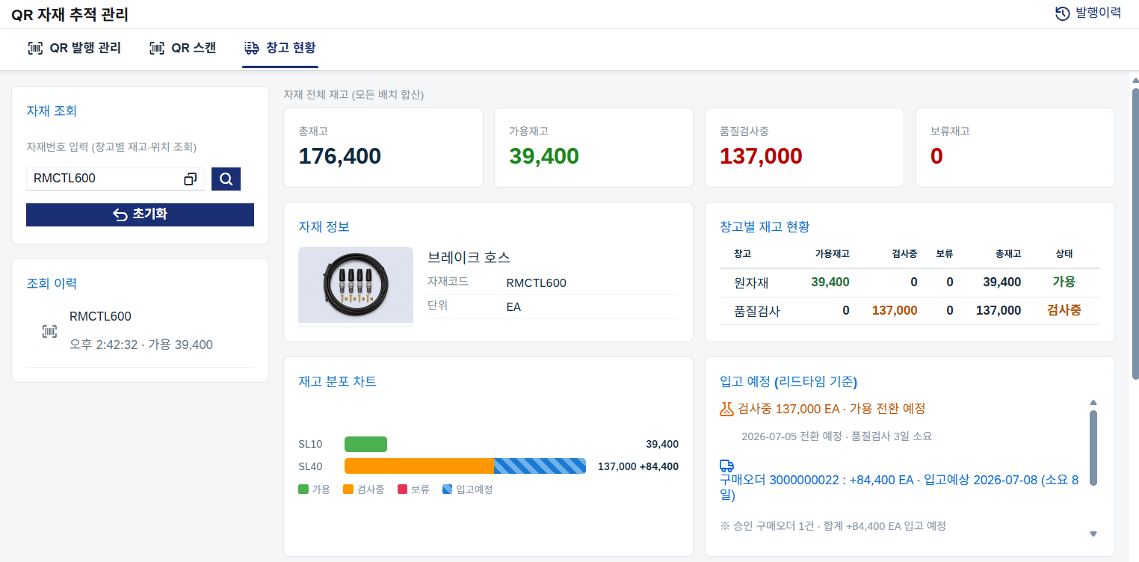
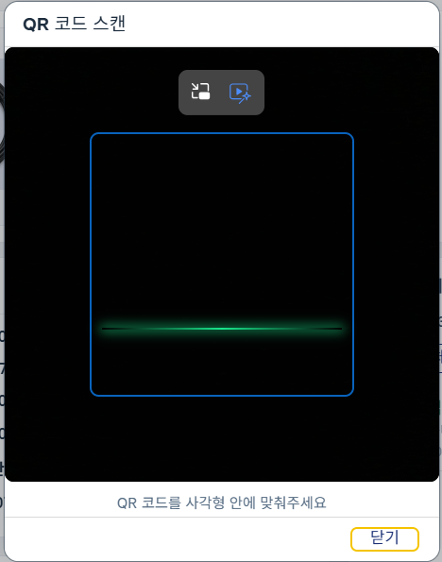
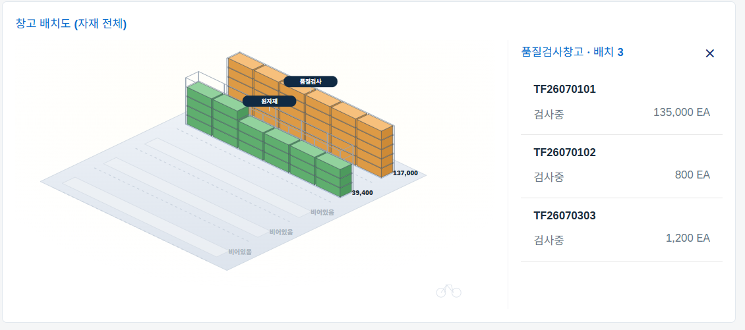
프로그램 제목 | [MM] QR 자재 추적 관리 (Fiori)
조회 / 트랜잭션 | 트랜잭션 | 프로그램 이름 | c1_mm_qr | 개발언어 | UI5
개발자 | 홍승욱 | Transaction code | - | 작성일 | 2026.06.27
스토리 보드 |  |  | 화면 레이아웃
Description QR 발행 관리 입고완료 배치 목록을 자재/PO/자재문서/배치/발행상태/전기일 조건으로 조회. 미발행 건만 체크박스 선택 가능하며 QR 발행·일괄발행 처리, 발행완료 건은 행 더블클릭 상세에서 재발행(기존 QR 삭제 후 신규 채번)만 허용해 중복 발행을 차단 QR 라벨 QR에 앱 URL을 인코딩해 발행 — 핸드폰 카메라로 스캔 시 사내망 접속만으로 해당 배치 조회 화면에 직행. 발행 성공 시 라벨 인쇄(브라우저 인쇄→PDF 저장) 제안 QR 스캔 카메라 스캔 또는 QR번호 수동입력으로 배치 조회. 자재 이미지·현재위치·재고상태와 입고→이동→출고 이동이력을 타임라인으로 표시 창고 현황 자재 단위 재고 대시보드 — KPI 카드(총재고/가용/검사중/보류), 창고별 재고 상태 테이블, 창고별 재고분포 스택바 차트(PO 입고예정은 품질검사창고 막대에 합산 표시), 3D 등각(Isometric) 창고 배치도에서 창고 클릭 시 배치 목록 확인 모바일 대응 폰 접속 시 발행관리 탭을 숨기고 QR 스캔 + 창고 현황 전용 화면으로 재구성. 발행이력 화면에서 발행/삭제 이력 별도 조회 Table MATDOC 테이블 ( ZTC1MM0005 ) 공급업체 마스터 테이블 ( ZTC1MM0012 ) 자재마스터 테이블 ( ZTC1MM0001 ) QR발행 이력 관리 테이블 ( ZTC1MM0028 ) Batch별 재고 테이블 ( ZTC1MM0020 ) 구매오더 아이템 테이블 ( ZTC1MM0008 ) 구매정보레코드 아이템 테이블 ( ZTC1MM0022 )
1
2
3
4

Slide 11
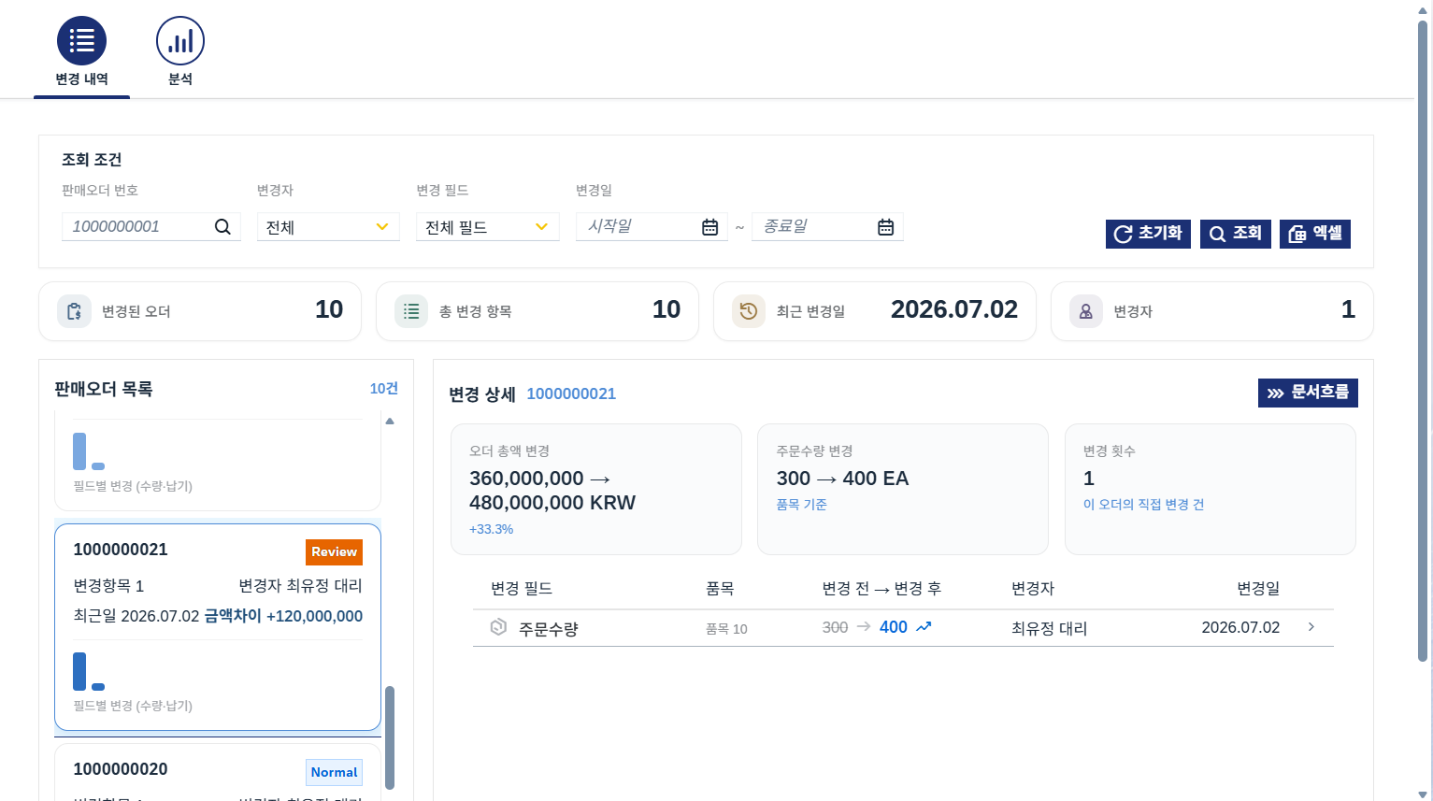


프로그램 제목 | [SD] 판매오더 변경이력 조회 프로그램 (Fiori)
조회 / 트랜잭션 | 조회 | 프로그램 이름 | c1_sd_so | 개발언어 | UI5
개발자 | 홍승욱 | Transaction code | - | 작성일 | 2026.06.27
스토리 보드 |  |  | 화면 레이아웃
Description 변경 내역 조회 판매오더/변경자/변경필드(주문수량·납기일)/변경일 조건으로 검색, 상단 KPI 카드에 변경된 오더 수/총 변경 항목/최근 변경일/변경자 수 표시 마스터-디테일 좌측 오더 카드 목록(변경항목 수·변경자·수량/납기 필드별 미니 바차트)에서 오더 선택 시 우측에 오더 총액 변경/주문수량 변경/변경 횟수 요약과 변경 전→후 필드별 테이블 표시 — 증가는 파랑, 감소는 빨강으로 증감 시각화 변경 상세 팝업 수량 변경 건의 납기 영향(ATP)을 분석 — 현재고와 생산 입고예정을 날짜별 누적해 최단 출고가능일을 도출하고 재고 부족 수량 표시. 문서흐름 조회로 후속 문서 추적 분석 탭 변경 잦은 고객 TOP 랭킹(집중 관리 대상 식별)과 납기 위험 분포 도넛 차트 — 현재 재고 기준으로 즉시 출고 가능/생산 필요/충당 불가 3단계 분류 변경 로그 활용 금액(NETWR)은 수량 변경의 결과값이므로 직접 변경 항목에서 제외하고, 헤더/아이템 테이블 구분(ZTC1SD0001/0002)에 따라 변경 필드를 매핑해 표시 Table Batch별 재고 테이블 ( ZTC1MM0020 ) 변경문서 헤더 테이블 ( ZTC1SD0008 ) 변경문서 아이템 테이블 ( ZTC1SD0009 ) 판매문서 헤더 테이블 ( ZTC1SD0001 ) 판매문서 아이템 테이블 ( ZTC1SD0002 ) 고객 + BP 테이블 ( ZTC1SD0024 ) BP 기본 테이블 ( ZTC1SD0014 ) 사원마스터 테이블 ( ZTC1HR0001 ) 생산오더 헤더 테이블 ( ZTC1PP0009 ) 생산오더 상세항목 테이블 ( ZTC1PP0010 )
1
2
3
4

